Slide 1
Projekt budżetu Województwa Małopolskiego na rok 2020 z autopoprawkami
Witold Kozłowski
Marszałek
Województwa Małopolskiego

Slide 2

Budżet 2020 – założenia konstrukcyjne
Założenia makroekonomiczne:
przewidywana inflacja 2,5%
przewidywany wzrost PKB 3,7%
Budżet realizuje Strategię Rozwoju Województwa Małopolskiego na lata 2011-2020
Zakłada realizację zadań ujętych w Małopolskim Planie Inwestycyjnym i Wieloletniej Prognozie Finansowej Województwa Małopolskiego
Preferuje zadania, które mają możliwość dofinansowania ze źródeł zewnętrznych

Slide 3
Plan budżetu Województwa na 2020 rok po uwzględnieniu Autopoprawek Nr 1 i Nr 2
Treść |  |  | Plan na 2020 r. | Zmniejszenie - Zwiększenie + | Projekt budżetu po autopoprawce Nr 1 i 2 | Treść |  |  | Plan na 2020 r. | Zmniejszenie - Zwiększenie + | Projekt budżetu po autopoprawce Nr 1 i 2
 | I. DOCHODY |  | 1 801 410 770 | - 1 942 288 | 1 799 468 482 |  | II. WYDATKI |  | 2 076 122 719 | 6 961 087 | 2 083 083 806
 | wynik (I - II) deficyt |  | -274 711 949 | - 8 903 375 | -283 615 324
 | III. PRZYCHODY |  | 374 073 687 | - 2 318 484 | 371 755 203 |  | IV. ROZCHODY |  | 99 361 738 | - 11 221 859 | 88 139 879
- | kredyt |  | 260 485 348 | 15 621 | 260 500 969
- | kredyt pomostowy na prefinansowanie projektów współfinansowanych środkami pochodzącymi z budżetu UE |  | 108 481 423 | -12 147 686 | 96 333 737 | - | kredyty do spłaty |  | 42 263 316 |  | 42 263 316
- | wolne środki, jako nadwyżka środków pieniężnych na rachunku bieżącym budżetu wynikających z rozliczeń kredytów i pożyczek z lat ubiegłych |  | 2 898 358 | 9 813 581 | 12 711 939 | - | spłata kredytu pomostowego zaciągniętego na prefinansowanie projektów współfinansowanych środkami pochodzącymi z budżetu UE |  | 55 048 422 | - 11 221 859 | 43 826 563
- | spłata udzielonych pożyczek |  | 2 208 558 |  | 2 208 558 | - | pożyczki do udzielenia |  | 2 050 000 |  | 2 050 000
Ogółem: I + III |  |  | 2 175 484 457 | - 4 260 772 | 2 171 223 685 | Ogółem: II + IV |  |  | 2 175 484 457 | - 4 260 772 | 2 171 223 685

Slide 4
Prace nad budżetem
Autopoprawki Nr 1 i Nr 2
  Autopoprawka nr 1
zmniejszenie wydatków o kwotę 13 913 913 zł
m.in. w związku z przesunięciem realizacji zadań z 2020 r.
na lata następne
zmniejszenie dochodów o kwotę
10 267 140 zł
m.in. z brakiem wpływu refundacji w związku z przesunięciem wydatków na projektach finansowanych ze środków UE z 2019 r. na lata następne
W konsekwencji :
zmniejszenie kredytu pomostowego na prefinansowanie projektów współfinansowanych środkami pochodzącymi z budżetu UE
o kwotę
12 147 686 zł
zmniejszenie kredytu
o kwotę
2 720 946 zł
zmniejszenie spłaty kredytu pomostowego zaciągniętego na prefinansowanie projektów współfinansowanych środkami pochodzącymi z budżetu UE
o kwotę
11 221 859 zł
  Autopoprawka nr 2
zwiększenie wydatków
o kwotę
20 875 000 zł
m.in. w związku z wnioskami zgłoszonymi podczas prac nad
projektem budżetu na 2020 r. przez Radnych WM, Kluby
Radnych oraz Komisje SWM
zwiększenie dochodów
o kwotę
8 324 852 zł
z tytułu: udziału w podatku PIT, refundacji wydatków
poniesionych w 2018 r. dla projektów drogowych RPO
W konsekwencji:
wprowadzenie wolnych środków, jako nadwyżki
środków pieniężnych na rachunku bieżącym budżetu
wynikających z rozliczeń kredytów i pożyczek z lat
ubiegłych)
o kwotę 9 813 581 zł
zwiększenie kredytu
o kwotę 2 736 567 zł

Slide 5
Autopoprawka nr 1 zmiany związane z przeniesieniem wydatków z 2019 r.
Zwiększenie wydatków budżetu m.in. w działach:
Nazwa zadania | Kwota w zł | Uzasadnienie
Transport i łączność m.in. na zadania:
Budowa mostu na Wiśle w m. Borusowa wraz z dojazdami- Działanie 7.1 RPO | 2 648 870 | Przesunięcie środków na rok 2020 wynika z konieczności budowy tymczasowej dogi dojazdowej do promu, problemów z budową stanowiska do nasuwania przy podporze nr 1 oraz problemów z podwykonawcami, którzy przerzucili pracowników na inne realizowane przez nich budowy.
Rozbudowa DW 968 Lubień-Zabrzeż - Etap I - Działanie 7.1 RPO | 6 436 597 | Opóźnienia wynikające z niekorzystnych warunków atmosferycznych oraz z uwagi na konieczność przyjęcia technologii wykonywania robót z zastosowaniem mieszanki mineralno-cementowo-emulsyjnej (MCE) spowodowały, iż nie ma możliwości wykonania pełnego zakresu prac w 2019 r.

Slide 6
Autopoprawka nr 1 zmiany związane z przeniesieniem wydatków z 2019 r.
Zwiększenie wydatków budżetu m.in. w działach:
Nazwa zadania | Kwota w zł | Uzasadnienie
Transport i łączność m.in. na zadania:
Wypłaty odszkodowań za nieruchomości w ramach inwestycji ZDW | 953 575 | Z uwagi na brak możliwości wydania przez Wojewodę w 2019 roku decyzji odszkodowawczych za przejęte na rzecz Województwa nieruchomości.
Rozbudowa DW 971 w m. Krynica – Zdrój - Działanie 7.1 RPO | 744 862 | Z uwagi na odwołania od decyzji odszkodowawczych w Ministerstwie Inwestycji i Rozwoju nie ma możliwości wydatkowania całości zabezpieczonych środków finansowych w 2019 roku.
Rozbudowa DW 977 Gorlice-granica Państwa - Działanie 7.1 RPO | 1 299 999 | Przedłużająca się procedura uregulowania spraw formalno-prawnych związana między innymi z regulacją i podziałami działek, skutkowała wydaniem decyzji ZRID w okresie późniejszym niż wcześniej zakładano, co spowodowało konieczność zmiany terminu zakończenia zadania z 2019 na 2020 rok.

Slide 7
Autopoprawka nr 1 zmiany związane z przeniesieniem wydatków z 2019 r.
Zwiększenie wydatków budżetu m.in. w działach:
Nazwa zadania | Kwota w zł | Uzasadnienie
Ochrona zdrowia na zadanie:
Modernizacja zewnętrznych traktów komunikacyjnych w budynku głównym Szpitala Specjalistycznego im. Ludwika Rydygiera w Krakowie sp. z o.o. | 100 000 | Postępowanie przetargowe na realizację zadania zostało unieważnione z uwagi na fakt, że złożona oferta przekraczała o 64% kwotę, zaplanowaną na zadanie. W 2019 r. nie będzie możliwe skuteczne ponowienie procedury i realizacja zakresu opracowania dokumentacji technicznej oraz wydatkowanie środków
Zakup nowego oprogramowania dla Szpitala Specjalistycznego im. J. Dietla w Krakowie | 250 000 | Na zakup i wdrożenie oprogramowania HIS (Szpitalny System Informacyjny).
Poprawa jakości świadczonych usług zdrowotnych i bezpieczeństwa pacjentów Szpitala Specjalistycznego im. J. Dietla przy ul. Skarbowej 1 - Działanie 12.1 RPO | 877 468 | Wydłużył się termin realizacji zadania w związku z aktualizacją dokumentacji technicznej w zakresie instalacji przeciwpożarowej w związku z czym roboty budowlane rozpoczęły się później niż planowano.

Slide 8
Autopoprawka nr 1 zmiany związane z przeniesieniem wydatków z 2019 r.
Zwiększenie wydatków budżetu m.in. w działach:
Nazwa zadania | Kwota w zł | Uzasadnienie
Ogrody botaniczne i zoologiczne oraz naturalne obszary i obiekty chronionej na zadania:
Parki krajobrazowe na TAK – edukacja ekologiczna i ochrona bioróżnorodności na terenie Parków Krajobrazowych Małopolski – Działanie 6.2 RPO | 1 152 683 | Zmiana wynika z przesunięcia wydatków związanych z: działaniami w zakresie czynnej ochrony siedlisk naskalnych, rewitalizacją zbiorników wodnych, drukiem publikacji dotyczących czynnej ochrony, wykonaniem zagospodarowania turystycznego na ścieżkach edukacyjnych, przy zrewitalizowanych stawach, przy siedliskach naskalnych oraz nadzorem inwestorskim przy tych działaniach.
Utrzymanie różnorodności biologicznej łąk i pastwisk górskich poprzez prowadzenie gospodarki pasterskiej" - Działanie 6.2 RPO | 730 247 | Ze względu na opóźnienia w ramach postępowań przetargowych, część zadań pierwotnie zaplanowanych w 2019 r. zostaje przesunięta do realizacji na 2020 rok, w tym: zakup tradycyjnego wyposażenia bacówki, promocja projektu i koszty związane z publikacjami projektowymi i materiałami promocyjnymi.

Slide 9
Autopoprawka nr 1 pozostałe zmiany związane z przeniesieniem wydatków z 2020 r. na 2021 r.
Zmniejszenie wydatków budżetu m.in. w dziale
Nazwa zadania | Kwota w zł | Uzasadnienie
Transport i łączność m.in.:
Obwodnica Tuchowa - Działanie 7.1 RPO | - 15 352 000 | W związku z przedłużającym się terminem pozyskania decyzji pozwolenia wodno – prawnego.
System ochrony dróg regionalnych wskutek przeciążenia pojazdów - Działanie 7.1 RPO | - 8 000 000 | W związku z modyfikacją harmonogramu realizacji projektu.
Zabezpieczenie osuwisk w ciągu DW 975 wraz z budową mostu w m. Gródek nad Dunajcem - Działanie 5.1 RPO | - 5 045 000 | W ramach zadania wystąpiła potrzeba uaktualnienia uprzednio wykonanej dokumentacji projektowej, tj. konieczności skoordynowania technologii budowy przeplatających się zadań inwestycyjnych i zastosowanie jednolitego rozwiązania konstrukcyjnego dla całej promenady wzdłuż brzegu Jeziora Rożnowskiego.

Slide 10
Autopoprawka nr 1 pozostałe zmiany m.in.:
Nazwa zadania | Kwota w zł | Uzasadnienie
Obsługa długu publicznego:
Obsługa zadłużenia | 2 783 162 | Z uwagi na konieczność zwiększenia rezerwy na potencjalną spłatę kredytów poręczonych przez Województwo w związku z poręczeniem udzielonym dla Muzeum Tatrzańskiego im. T. Chałubińskiego w Zakopanem
Ochrona zdrowia:
Rozwój bazy lecznictwa psychiatrycznego poprzez modernizację obiektów Szpitala Klinicznego im. dr Józefa Babińskiego SP ZOZ w Krakowie - etap II - Działanie 12.1 RPO | - 2 880 885 | W związku podpisaniem aneksu do umowy dotacyjnej na mocy, której zmienia się dofinansowanie ze środków unijnych z 37,53% do 80% kosztów kwalifikowalnych projektu

Slide 11
Autopoprawka nr 1 pozostałe zmiany
Zmniejszenie dochodów budżetu o kwotę 10 267 140 zł m.in. w ramach:
INTERREG V-A POLSKA - SŁOWACJA 2014-2020 w kwocie 185 839 zł
w dz. 600 – Transport i łączność, rozdz. 60013 – Drogi publiczne wojewódzkie, gdyż planowana na 2020 r. refundacja wydatków wpłynęła w roku 2019.
RPO 2014-2020, w dz. 758 - Różne rozliczenia, rozdz. 75863 - Regionalne Programy Operacyjne 2014-2020 finansowane z udziałem środków Europejskiego Funduszu Rozwoju Regionalnego o kwotę 9 109 452 zł z tytułu niższego od planowanego wpływu refundacji m.in. za wydatki niezrealizowane w 2019 r. przeniesione do realizacji na lata 2020-2021
(w tym m.in.: na projekty drogowe, Modernizacja energetyczna wojewódzkich budynków użyteczności publicznej - Działanie 4.3 RPO, Parki krajobrazowe na TAK - edukacja ekologiczna i ochrona bioróżnorodności na terenie Parków Krajobrazowych Małopolski – Działanie 6.2 RPO).

Slide 12
Autopoprawka nr 2 zmiany związane z wnioskami zgłoszonymi przez
Radnych i Kluby Radnych SWM
Zwiększenie wydatków budżetu w działach:
Nazwa zadania | Kwota w zł | Uzasadnienie
Rolnictwo i łowiectwo na zadania:
Wykonanie praw z udziałów i akcji w spółkach z udziałem Województwa | 500 000 | Na dokapitalizowanie Spółki Województwa Małopolskiego na przygotowanie dokumentacji dot. Małopolskiej Giełdy Rolnej
Transport i łączność na zadania:
Zadania realizowane przy współudziale samorządów lokalnych | 7 000 000 | Środki zostaną przeznaczone m.in. na realizację następujących zadań: Przebudowa drogi wojewódzkiej nr 965 w Bochni Budowa chodnika przy drodze wojewódzkiej nr 980 w m. Rzepiennik Biskupi Zabezpieczenie drogi wojewódzkiej nr 980 w Rzepienniku Strzyżewskim poprzez budowę muru oporowego oraz chodnika, Modernizacja przystanków autobusowych przy drodze wojewódzkiej nr 980 relacji Jurków - Biecz wraz z ich oświetleniem
Budowa zintegrowanej sieci tras rowerowych w Województwie Małopolskim - Działanie 6.1 RPO | 800 000 | Celem wykonania dokumentacji dla tras rowerowych

Slide 13
Autopoprawka nr 2 zmiany związane z wnioskami zgłoszonymi przez Radnych i Kluby Radnych SWM
Zwiększenie wydatków budżetu w działach:
Nazwa zadania | Kwota w zł | Uzasadnienie
Transport i łączność na zadania:
Modernizacja odcinków dróg wojewódzkich | 7 500 000 | Na realizację zadań m.in.: Położenie cichej nawierzchni na ulicy Proszowskiej w Bochni - droga wojewódzka nr 965, Modernizacja DW 949 Brzeszcze - Przeciszów (w mieście Brzeszcze i miejscowości Jawiszowice), Modernizacja DW 781 Chrzanów - Targanice (w Gminach Zator i Wieprz), Modernizacja DW 969 w m. Krościenko nad Dunajcem - przebudowa ronda na rondo turbinowe
Turystyka na zadania:
Rozwój i promocja oferty turystycznej regionu | 500 000 | Składka w MOT (tj. do kwoty 3 265 000 zł) na działania związane z rozwojem i aktywizacją produktów turystycznych w tym m.in. na opracowanie konkursu architektonicznego na projekt modelowego schroniska górskiego w oparciu o przykładową lokalizację na Lubaniu, wsparciem i promocją oferty turystycznej Regionu na rynkach krajowych i międzynarodowych oraz organizacją cyklu koncertów oraz warsztatów muzycznych w górskich schroniskach na terenie Małopolski pn. Księżycowe Granie
 | 500 000 | Otwarty konkurs ofert z dziedziny turystyki „Małopolska Gościnna” (tj. do kwoty 2 824 000 zł), w ramach którego organizacje pozarządowe będą mogły ubiegać się o środki finansowe m.in. na zaproponowane działania: Małopolski Historyczny Szlak Pamięci, Szlak ucieczki Rotmistrza Witolda Pileckiego z Auschwitz oraz na działania związane z utrzymaniem oznakowania znajdującego się na Szlaku Karola Wojtyły w Wadowicach, w związku z 100. rocznicą urodzin św. Jana Pawła II

Slide 14
Autopoprawka nr 2 zmiany związane z wnioskami zgłoszonymi przez Radnych i Kluby Radnych SWM
Zwiększenie wydatków budżetu w działach:
Nazwa zadania | Kwota w zł | Uzasadnienie
Oświata i wychowanie na zadania:
Wsparcie realizacji zadań wychowawczych szkoły | 100 000 | Wsparcie kształcenia w zawodzie jeździec.
Zespół Szkół - Małopolska Szkoła Gościnności im. Tytusa Chałubińskiego w Myślenicach | 60 000 | Warsztaty Metodyczne w Małopolskiej Szkole Gościnności w Myślenicach dla nauczycieli szkół polonijnych za granicą.
 | 30 000 | Organizacja przez Małopolską Szkołę Gościnności w Myślenicach pobytu uczestników Międzynarodowych Małopolskich Spotkań z Folklorem..

Slide 15
Autopoprawka nr 2 zmiany związane z wnioskami zgłoszonymi przez Radnych i Kluby Radnych SWM
Zwiększenie wydatków budżetu w działach:
Nazwa zadania | Kwota w zł | Uzasadnienie
Ochrona zdrowia na zadania:
Budowa nowego budynku Krakowskiego Pogotowia Ratunkowego - miejsca stacjonowania Zespołów Ratownictwa Medycznego w Wieliczce (Krakowskie Pogotowie Ratunkowe) | 1 000 000 | Dotacja celowa na zadanie inwestycyjne pn.: Budowa nowego budynku Krakowskiego Pogotowia Ratunkowego - miejsca stacjonowania Zespołów Ratownictwa Medycznego w Wieliczce.
Rozwijanie i wdrażanie Wojewódzkich Programów w zakresie ochrony zdrowia | 100 000 | Realizacja Programu Polityki zdrowotnej w zakresie zapobiegania samobójstwom dzieci i młodzieży na terenie Małopolski – 100 000 zł
 | 580 000 | Realizacja programu polityki zdrowotnej pn.: Zapobieganie nadwadze i otyłości w województwie małopolskim (do kwoty 754 250 zł). Planuje się rozszerzenie jego realizacji na wszystkie subregiony województwa małopolskiego
 | 200 000 | Organizacja Małopolskich Dni Profilaktyki i Zdrowia (do kwoty 242 000 zł) na pomoc finansową dla jednostek samorządu terytorialnego. Z uwagi na regionalny charakter wydarzenia zasadnym wydaje się rozszerzenie zasięgu i zakresu na całe Województwo Małopolskie poprzez organizację profilaktycznych imprez plenerowych w subregionach Małopolski
Działania na rzecz osób starszych w Województwie Małopolskim | 100 000 | Otwarty konkurs ofert pn.: Działania na rzecz osób starszych w Województwie Małopolskim - promocja wiedzy o prawach konsumenta - rozwój działań promujących integrację międzypokoleniową (tj. do kwoty 300 000 zł).
Rodzina na zadania:
Małopolskie Dni Rodziny | 200 000 | Małopolskie Dni Rodziny organizowane w subregionach Województwa Małopolskiego

Slide 16
Autopoprawka nr 2 zmiany związane z wnioskami zgłoszonymi przez Radnych i Kluby Radnych SWM
Zwiększenie wydatków budżetu w działach:
Nazwa zadania | Kwota w zł | Uzasadnienie
Kultura i ochrona dziedzictwa narodowego na zadania:
Rozwój regionalnych instytucji kultury | 300 000 | Wsparcie projektów rozwojowych regionalnych instytucji kultury, w tym w szczególności realizacja zadania Wielcy z Małopolski realizowanego przez Muzeum Lotnictwa Polskiego
Wsparcie funkcji lokalnych centrów kultury | 135 000 | - dla Galerii Sztuki Współczesnej Biuro Wystaw Artystycznych w Olkuszu – 85 000 zł, na organizację projektu Rok Mikołaja Zebrzydowskiego - cykl wydarzeń, realizowanego przez Gminę Kalwaria Zebrzydowska (pomoc finansowa) – 50 000 zł
Regionalny obieg kultury | 400 000 | Organizacja projektu: Media Audiowizualne - podzadanie Filmoteka Małopolska. W ramach zadania przewiduje się dofinansowanie filmów dokumentalnych związanych z 40 - leciem powstania NSZZ Solidarność, 30 - leciem powstania samorządu gminnego oraz 100 rocznicą urodzin Jana Pawła II.

Slide 17
Autopoprawka nr 2 zmiany związane z wnioskami zgłoszonymi przez Radnych i Kluby Radnych SWM
Zwiększenie wydatków budżetu w działach:
Nazwa zadania | Kwota w zł | Uzasadnienie
Kultura fizyczna na zadanie:
"Małopolska infrastruktura rekreacyjno – sportowa - MIRS” w ramach Programu modernizacji boisk i miejsc rekreacji w oparciu o pomoc finansową jst | 3 000 000 | Pomoc finansowa dla jednostek samorządu terytorialnego na modernizację boisk i miejsc rekreacji.
Upowszechnianie kultury fizycznej | 500 000 | Na przedsięwzięcie „Małopolska na sportowo” (do kwoty 2 385 000 zł) na otwarty konkurs ofert na wsparcie kolejnych wartościowych imprez sportowych odbywających się na terenie województwa małopolskiego, w różnych dyscyplinach sportowych. W ramach konkursu organizacje pozarządowe mogą ubiegać się o środki finansowe na wsparcie organizacji imprez sportowych, m.in. w sportach jeździeckich
Ponadto:
Małopolska Dostępność Plus | Rezerwy: bieżąca i inwestycyjna | Zadanie będzie realizowane ze środków zabezpieczonych w rezerwach zaplanowanych w projekcie budżetu Województwa Małopolskiego na 2020 r.

Slide 18
Autopoprawka nr 2 pozostałe zmiany
Zmniejszenie wydatków budżetu w działach:
Nazwa zadania | Kwota w zł | Uzasadnienie
Obsługa długu publicznego na zadania:
Obsługa zadłużenia | - 2 000 000 | W związku z niezaciągnięciem w 2019 roku kredytu komercyjnego na pokrycie planowanego deficytu WM oraz niższą kwotą kredytu pomostowego w roku 2019.
Ochrona zdrowia:
Rozwijanie i wdrażanie Wojewódzkich Programów w zakresie ochrony zdrowia | - 580 000 | Z wydatków przeznaczonych na realizację Programu polityki zdrowotnej dotyczący profilaktyki zakażeń meningokowych w Województwie Małopolskim
Kultura i ochrona dziedzictwa narodowego na zadania:
Regionalny obieg kultury | - 50 000 | Zmniejszenie na przedsięwzięciu : Propagowanie kultury, literatury, stenografii, architektury i dziedzictwa kulturowego regionu

Slide 19
Autopoprawka nr 2 pozostałe zmiany
Zwiększenie dochodów budżetu o kwotę 3 960 160 zł z tytułu refundacji wydatków poniesionych w 2018 r. dla projektów pn.:
Rozbudowa DW 984 Lisia Góra - Nowa Jastrząbka - Działanie 7.1 RPO
– 145 910 zł
Rozbudowa DW 971 w m. Krynica - Zdrój - Działanie 7.1 RPO
– 24 143 zł
Budowa zintegrowanej sieci tras rowerowych w Województwie Małopolskim - Działanie 6.1 RPO – 3 790 107 zł

Slide 20
Autopoprawka nr 2
Źródła finansowania wydatków:
podatek dochodowy od osób fizycznych – 4 364 692 zł
dochody z tytułu refundacji wydatków poniesionych
w 2018 r. dla projektów RPO – 3 960 160 zł
kredyt – 2 736 567 zł
wolne środki jako nadwyżka środków pieniężnych na rachunku bieżącym budżetu wynikających z rozliczeń kredytów i pożyczek z lat ubiegłych – 9 813 581 zł

Slide 21
Dochody budżetu Województwa na 2019 rok według źródeł powstawania
Źródło powstawania dochodu | Kwota
udziały w podatkach stanowiących dochód budżetu państwa, w tym: od osób fizycznych od osób prawnych | 726 364 692 159 364 692 567 000 000
dotacje i środki na programy europejskie | 752 668 327
Dotacje celowe z budżetu państwa, od innych j.s.t., z funduszy celowych | 135 874 976
subwencja ogólna | 133 041 275
pozostałe dochody | 51 519 212
razem | 1 799 468 482

Slide 22
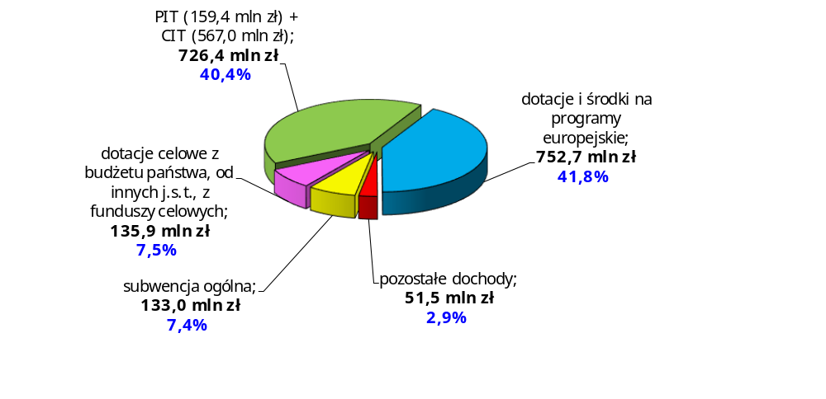
Struktura dochodów budżetu Województwa na 2020 rok według źródeł powstawania
Całość: 1 799,5 mln zł

Slide 23
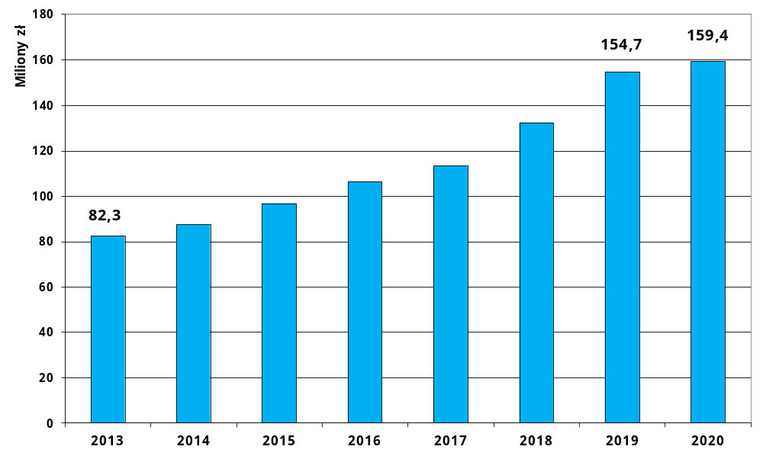
Dochody z PIT w budżecie
Województwa Małopolskiego 2013-2020
(plan na 01.01)

Slide 24
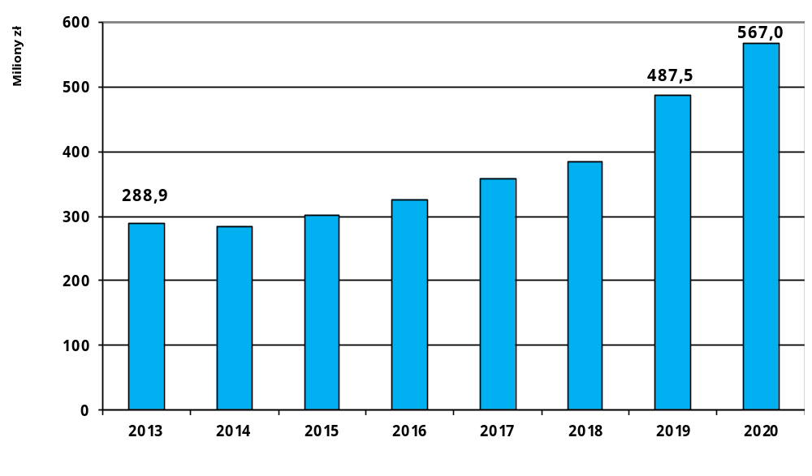
Dochody z CIT w budżecie
Województwa Małopolskiego 2013-2020
(plan na 01.01)

Slide 25
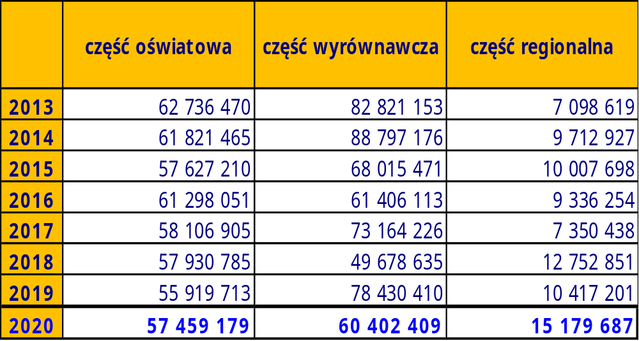
Wysokość subwencji ogólnej dla Województwa Małopolskiego w latach 2013-2020
(plan na 01.01) (w zł)

Slide 26
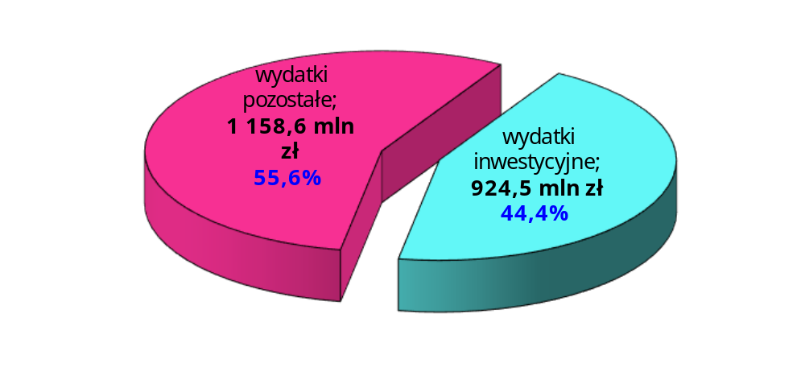
Struktura wydatków budżetu Województwa na 2020 rok
Całość: 2 083,1 mln zł

Slide 27
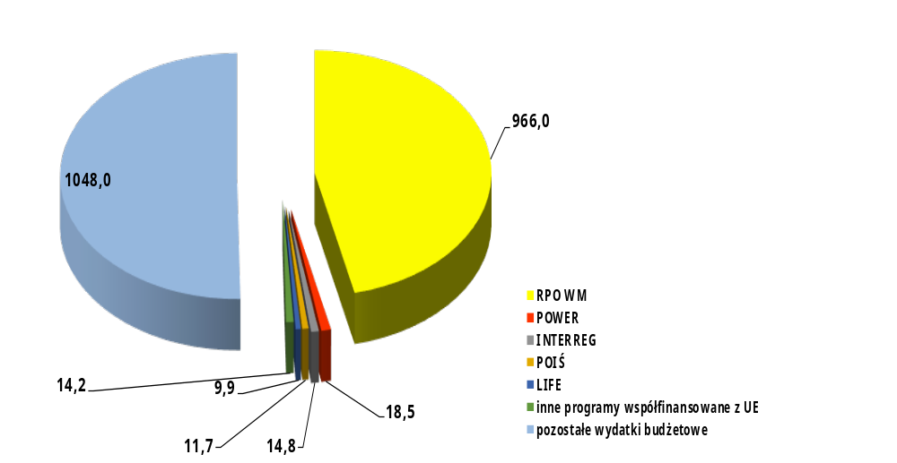
Wydatki ogółem na 2020 rok - w tym na ważniejsze programy operacyjne
Całość: 2 083,1 mln zł

Slide 28
Wydatki w 2020 r. według ważniejszych obszarów
Treść | Plan na 2020 r.
Transport i łączność | 903 069 009
Kultura i ochrona dziedzictwa narodowego | 216 457 717
Administracja publiczna | 187 473 599
Rodzina, pomoc społeczna i pozostałe zadania w zakresie polityki społecznej | 168 489 733
Ochrona zdrowia | 147 103 641
Oświata i wychowanie oraz edukacyjna opieka wychowawcza | 101 869 835
Informatyka | 80 783 233
Turystyka i Kultura Fizyczna | 53 591 597
Przetwórstwo przemysłowe (głównie projekty własne RPO i PT RPO) | 44 230 102
Gospodarka komunalna i ochrona środowiska | 41 399 355
Rolnictwo i łowiectwo | 37 515 295
Pozostałe wydatki | 101 100 690
Razem | 2 083 083 806

Slide 29
Struktura wydatków budżetu Województwa w 2020 roku

Slide 30
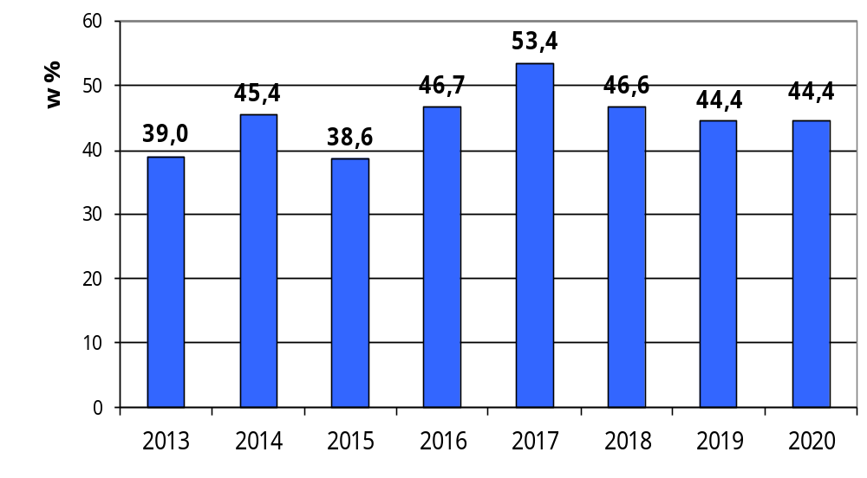
Udział wydatków inwestycyjnych w ogóle wydatków w latach 2013-2020
(plan na 01.01)

Slide 31
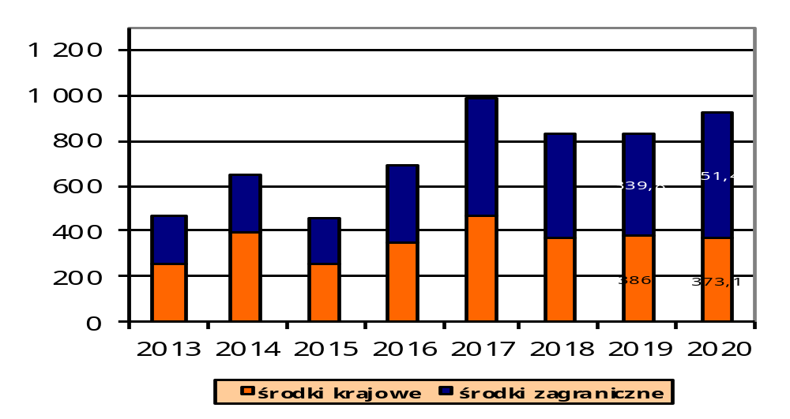
Wydatki inwestycyjne z uwzględnieniem środków zagranicznych w latach 2013-2020 (w mln zł)
(plan na 01.01)
924,5
825,8
468,9

Slide 32
Deficyt/Nadwyżka w budżecie
Województwa Małopolskiego 2016-2021
(plan na 01.01)
(w zł)

Slide 33
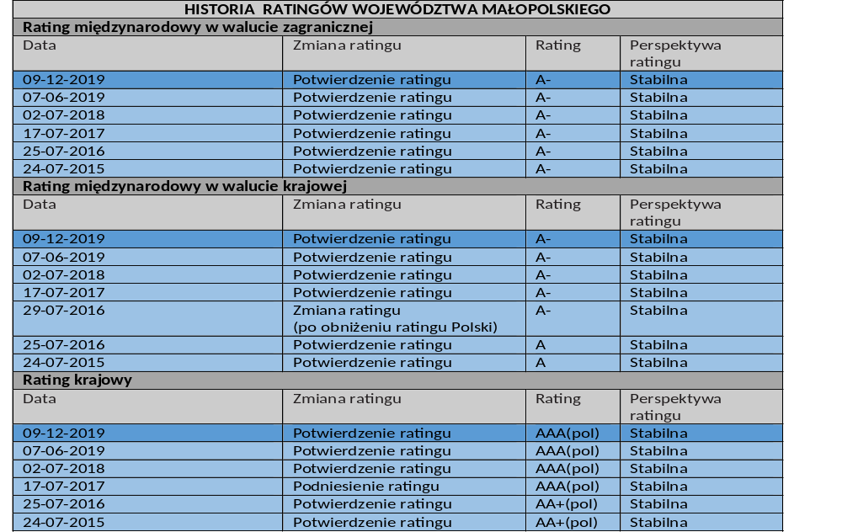
Rating Województwa

Slide 34
Projekt budżetu Województwa Małopolskiego 2020
Kontekst ogólnopolski
Dochody województw zaplanowane w projekcie budżetu na 2020 r.

Slide 35
Projekt budżetu Województwa Małopolskiego 2020
Kontekst ogólnopolski
Wydatki województw zaplanowane w projekcie budżetu na 2020 r.

Slide 36

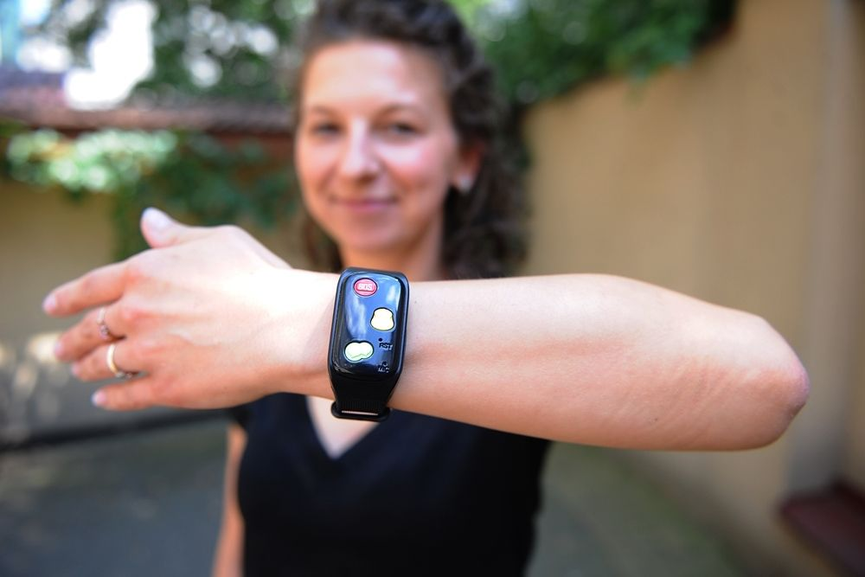

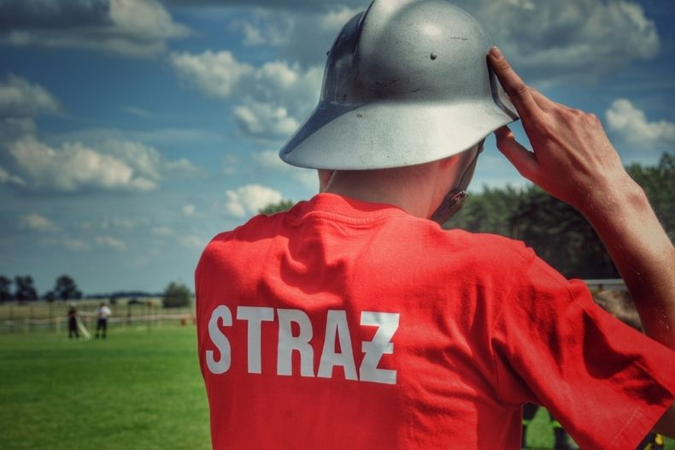
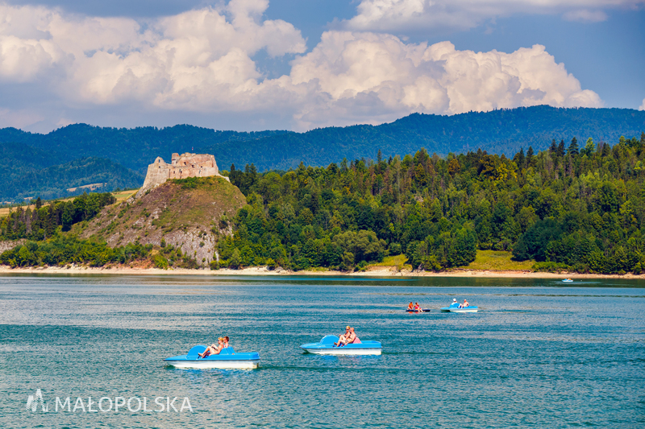
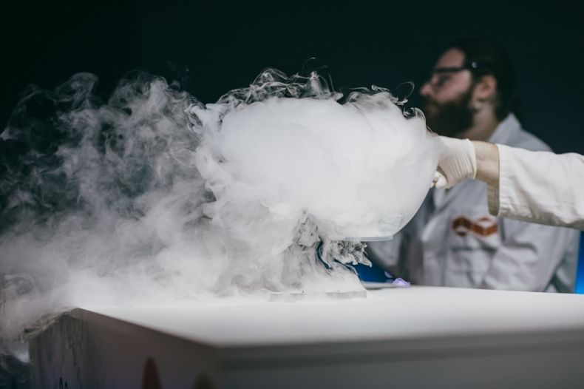
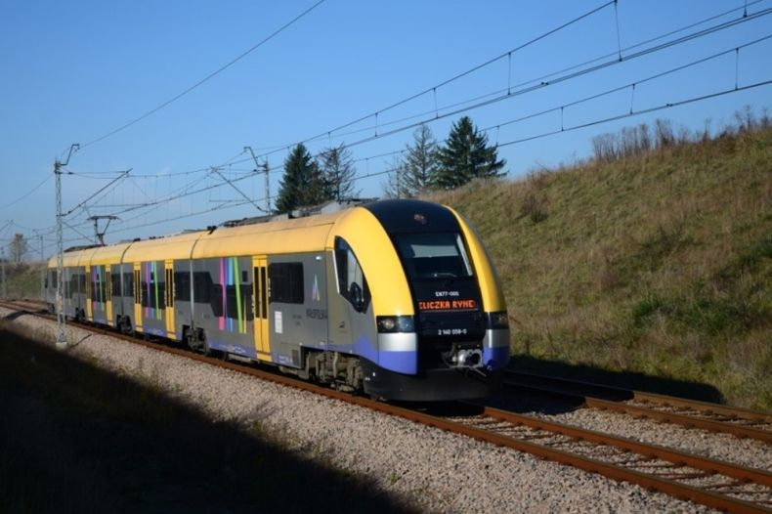

Ważniejsze przedsięwzięcia do realizacji w 2020 roku

Slide 37

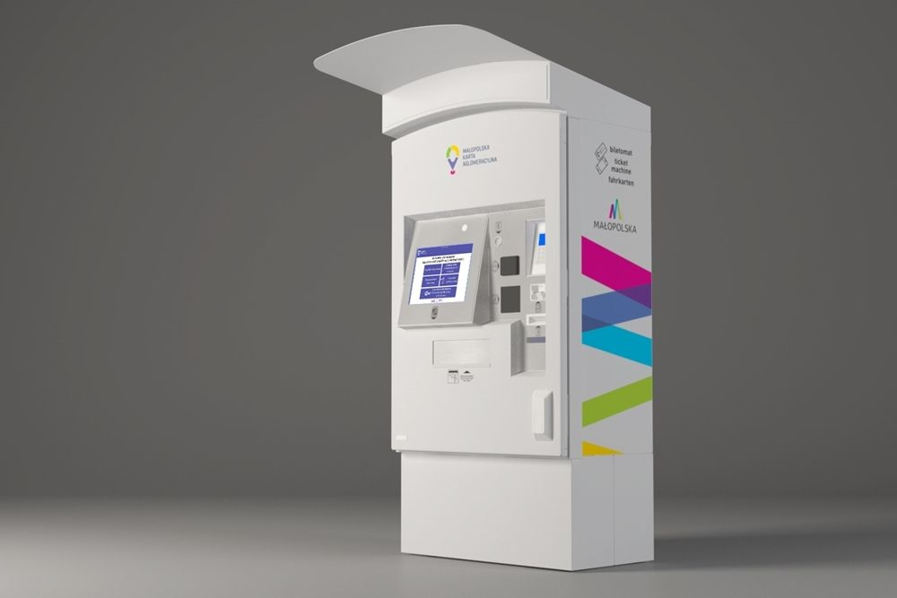
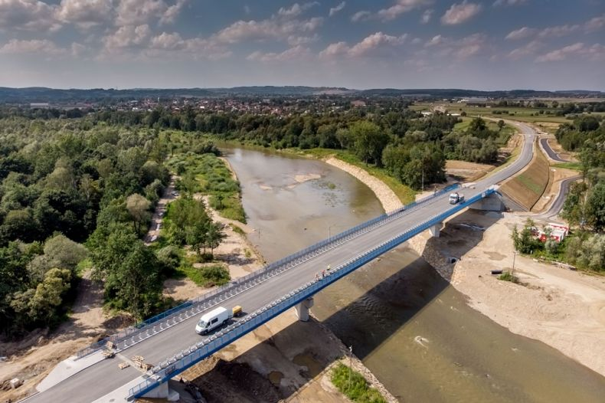
Infrastruktura drogowa i transport
Dofinansowanie zadań związanych z organizacją regionalnych kolejowych
przewozów pasażerskich 170,6 mln zł
Obwodnica Tuchowa 45,2 mln zł
Rozbudowa DW 958 Chabówka-Zakopane 39,6 mln zł
Obwodnica Skawiny - Etap II na odcinku od DK nr 44 do DW 953 37,3 mln zł
Rozbudowa DW 975 Paleśnica - Bartkowa Posadowa - Dąbrowa 34,2 mln zł
Małopolska Karta Aglomeracyjna – budowa systemu zarządzania
transportem zbiorowym, cz. II 28,7 mln zł
Modernizacja odcinków dróg wojewódzkich 22,5 mln zł
Zadania realizowane przy współudziale samorządów lokalnych 18,1 mln zł
Rozbudowa DW 968 Lubień-Zabrzeż – etap II 15,6 mln zł

Slide 38
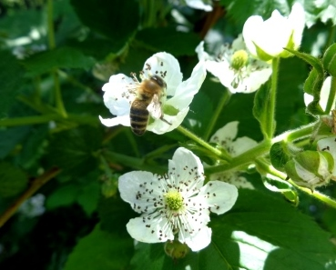
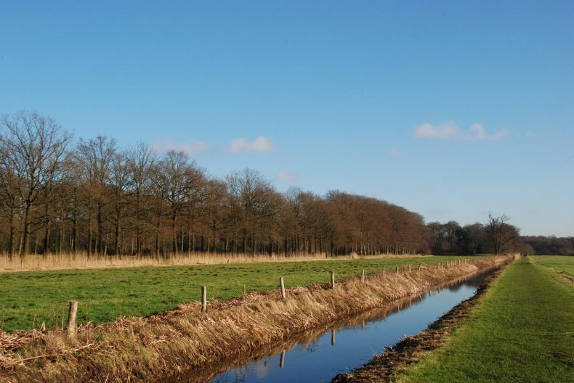
Środowisko
Modernizacja energetyczna wojewódzkich budynków użyteczności
publicznej 57,7 mln zł
Realizacja zadań wynikających z ustawy o ochronie gruntów rolnych
i leśnych 13,0 mln zł
Projekt zintegrowany LIFE w zakresie wdrażania Programu ochrony
powietrza dla Województwa Małopolskiego;
PT_EkoLIFE 9,9 mln zł
EkoMałopolska 2,4 mln zł
EkoDoradcy dla biznesu 1,1 mln zł
Małopolska Pszczoła 0,5 mln zł
Małopolska Deszczówka 0,5 mln zł

Slide 39
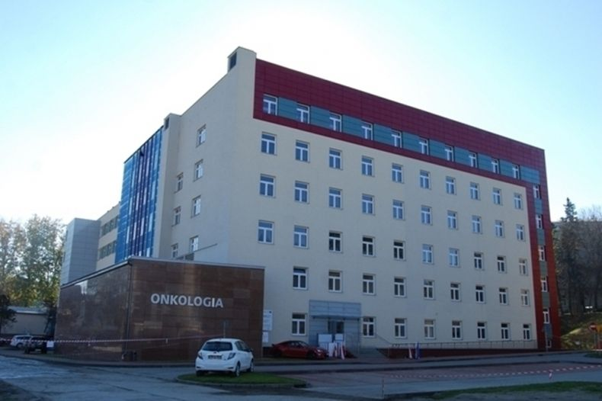
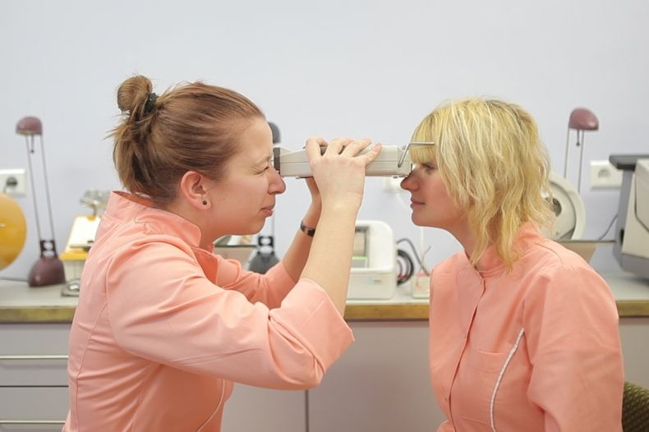
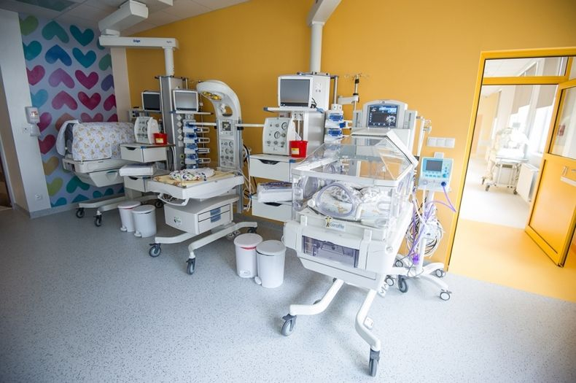
Zdrowie i polityka społeczna
Małopolski System Informacji Medycznej 100,2 mln zł
Inwestycje i zakupy inwestycyjne w Wojewódzkich Podmiotach Leczniczych
20,0 mln zł
Utworzenie Interdyscyplinarnego Centrum Leczenia Zaawansowanej Niewydolności Narządowej - (Krakowski Szpital Specjalistyczny im. Jana Pawła II) 6,2 mln zł
Rozwój bazy lecznictwa psychiatrycznego poprzez modernizację obiektów Szpitala
Klinicznego im. dr Józefa Babińskiego SP ZOZ w Krakowie - etap II 5,6 mln zł
Poprawa jakości świadczonych usług zdrowotnych i bezpieczeństwa pacjentów
Szpitala Specjalistycznego im. J. Dietla przy ul. Skarbowej 1 4,4 mln zł
Budowa nowego budynku Krakowskiego Pogotowia Ratunkowego - miejsca
stacjonowania zespołów ratownictwa medycznego w Wieliczce 1,0 mln zł

Slide 40
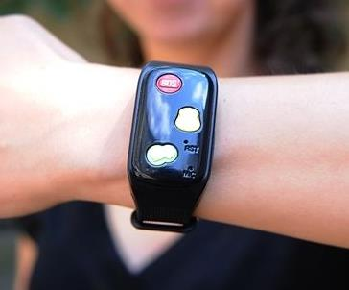
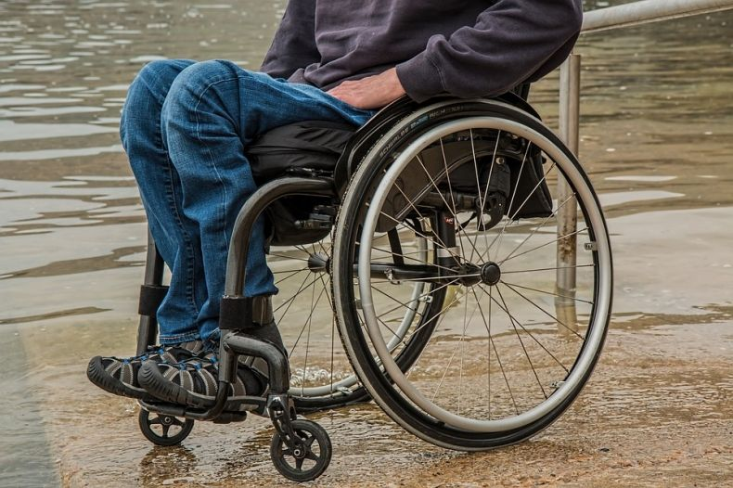
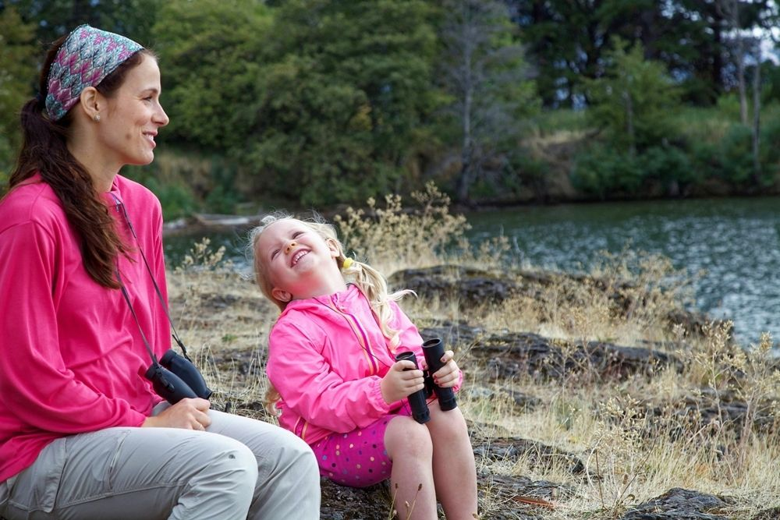
Zdrowie i polityka społeczna
Projekt Małopolski Tele–Anioł 15,2 mln zł
Małopolska Niania 2.0 10,4 mln zł
Sami–Dzielni! Nowe standardy mieszkalnictwa wspomaganego dla osób
z niepełnosprawnościami sprzężonymi (POWER) 3,8 mln zł
Rozwijanie i wdrażanie Wojewódzkich Programów w zakresie ochrony zdrowia
2,8 mln zł
Dofinansowanie kosztów tworzenia i działania zakładów aktywności zawodowej
1,9 mln zł
Działania na rzecz osób starszych w Województwie Małopolskim 1,4 mln zł
Małopolskie Dni Rodziny 0,2 mln zł

Slide 41
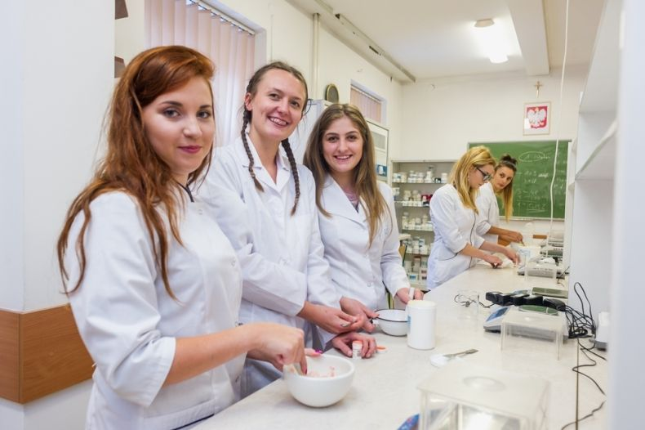

Edukacja i nauka
Modernizacja kształcenia zawodowego w Małopolsce 9,7 mln zł
Małopolskie Centrum Nauki - projekt zintegrowany 11,8 mln zł
Małopolska Chmura Edukacyjna 6,3 mln zł
Modernizacja budynków przy Zespole Szkół Mistrzostwa Sportowego
w Zakopanem 4,5 mln zł
Rozbudowa i modernizacja Młodzieżowego Ośrodka Wychowawczego
w Mszanie Dolnej 2,5 mln zł

Slide 42
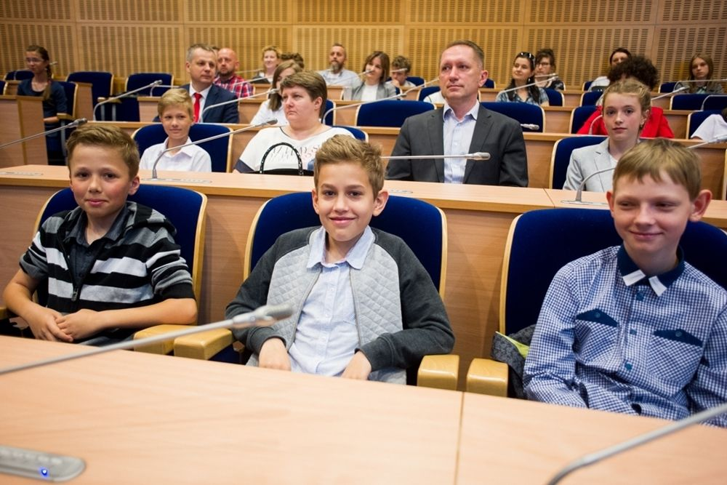

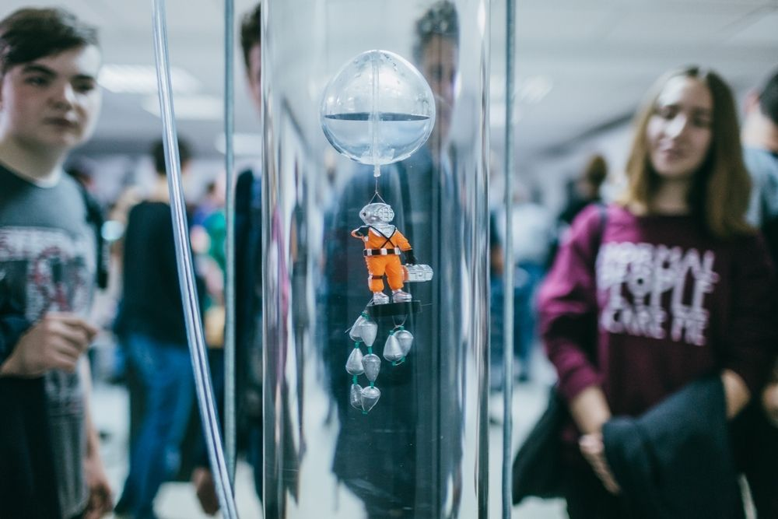
Edukacja i nauka
Regionalny Program Stypendialny 7,0 mln zł
Małopolskie Talenty 2,7 mln zł
Promocja zdolnej młodzieży 1,0 mln zł
Małopolska Noc Naukowców 0,6 mln zł

Slide 43
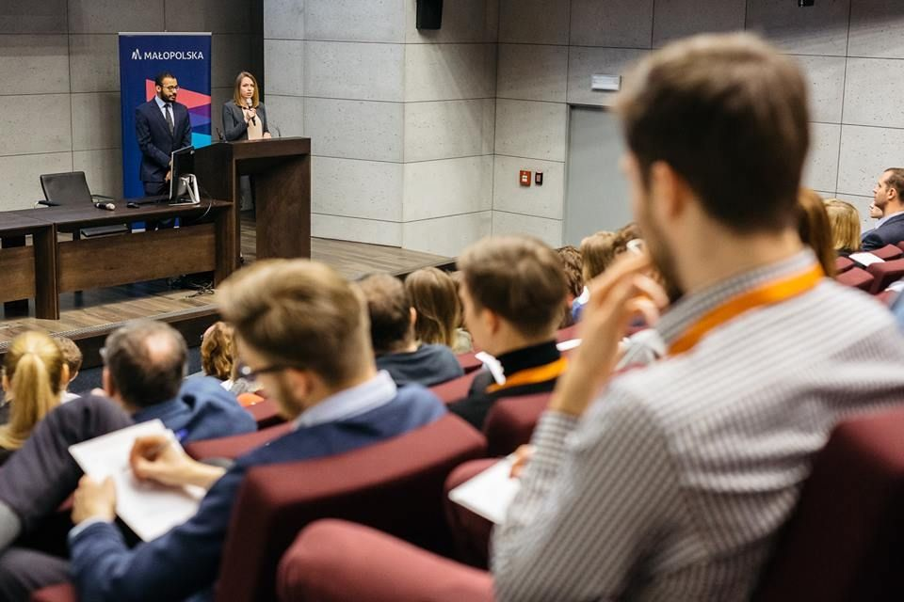
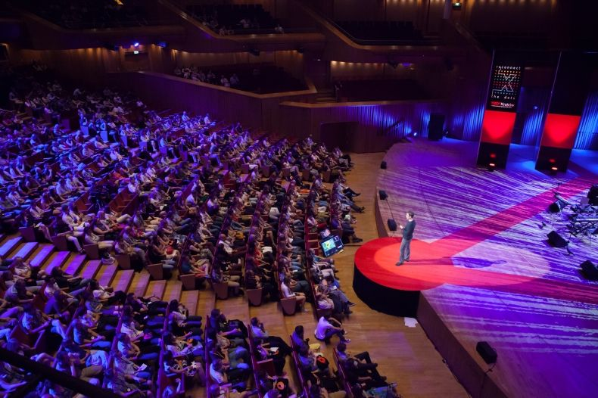
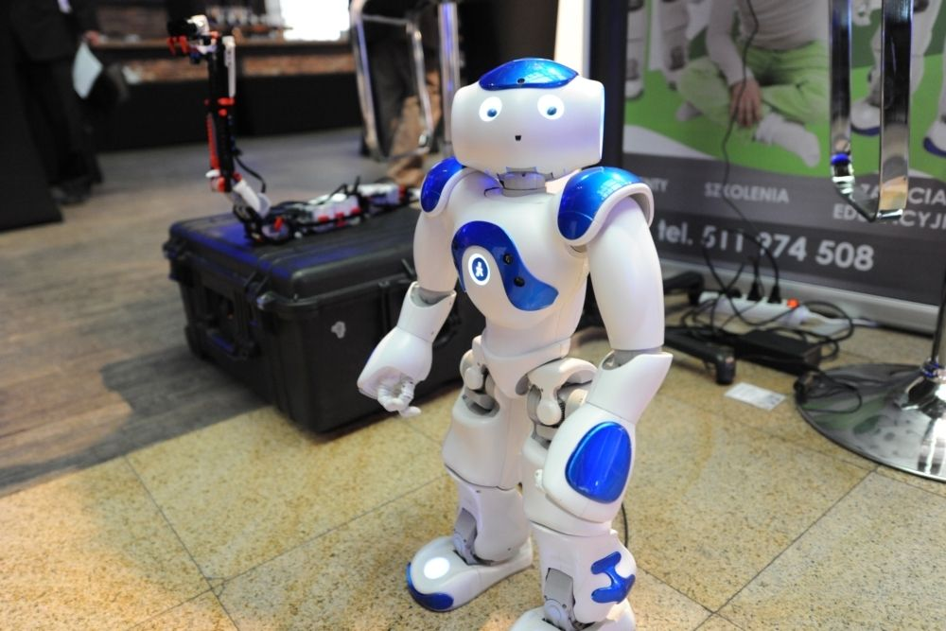
Gospodarka i rynek pracy
SPIN – Małopolskie Centra Transferu Wiedzy 5,0 mln zł
Realizacja Osi Priorytetowej I POWER – Osoby młode na rynku pracy
3,9 mln zł
Innowacyjna Małopolska 2,4 mln zł
Przedsiębiorcza Małopolska – rozwój przedsiębiorczości technologicznej
w regionie
0,5 mln zł
Program „Małopolska – tu technologia staje się biznesem” 0,5 mln zł

Slide 44
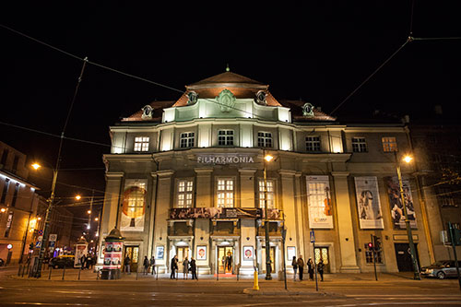
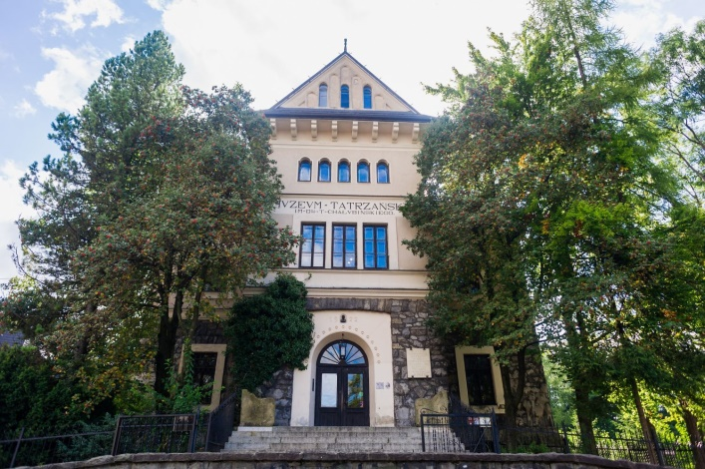
Kultura
Remont konserwatorski i modernizacja zabytkowego obiektu stanowiącego siedzibę Krakowskiej Filharmonii 6,2 mln zł
Opracowanie dokumentacji technicznej dla inwestycji "Budowa Centrum Muzyki„
3,2 mln zł
Rewaloryzacja i modernizacja zabytkowych budynków Muzeum Tatrzańskiego
w Zakopanem dla zachowania i prezentacji unikatowego dziedzictwa kulturowego
Podhala 2,5 mln zł
Regionalny Obieg Kultury (w tym m.in.: Filmoteka Małopolski) 2,5 mln zł
Udostępnienie zasobów dziedzictwa - Utworzenie Ośrodka Dziedzictwa Kultury
Niematerialnej w Zespole Parkowo - Dworskim w Dąbrowej 1,3 mln zł

Slide 45
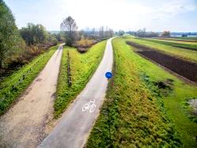

Sport i turystyka
Budowa zintegrowanej sieci tras rowerowych w Województwie Małopolskim
29,8 mln zł
Promocja osiągnięć sportowych
12,2 mln zł
"Małopolska infrastruktura rekreacyjno – sportowa - MIRS” w ramach Programu modernizacji boisk i miejsc rekreacji w oparciu o pomoc finansową jst
12,0 mln zł
Rozwój i promocja oferty turystycznej regionu 6,6 mln zł
m_MSIT - mobilny Małopolski System Informacji Turystycznej 3,4 mln zł
Utrzymanie i rozwój małopolskiego systemu informacji turystycznej (MSIT)
1,5 mln zł

Slide 46
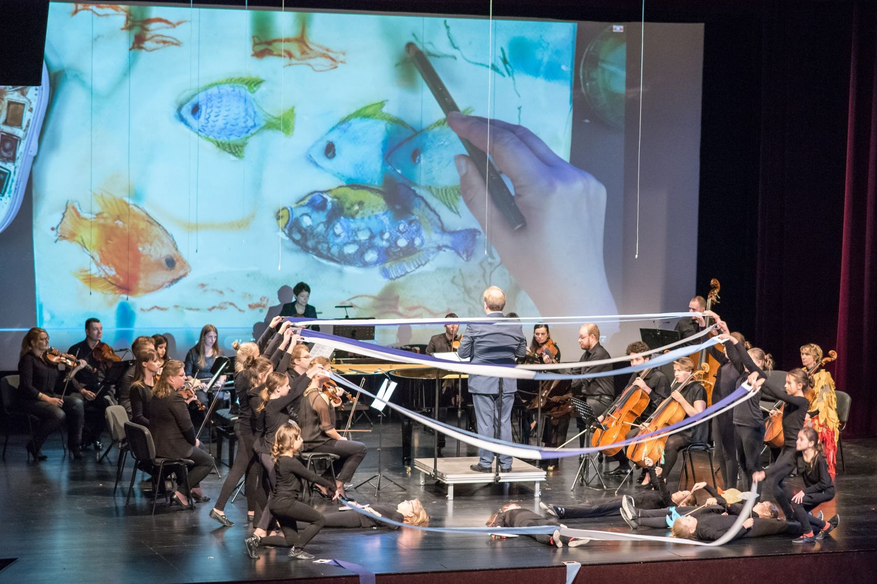
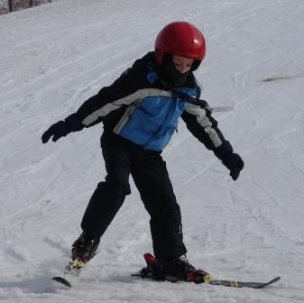
Inicjatyw realizowane
m.in. poprzez konkursy grantowe
Otwarte konkursy ofert w dziedzinie kultury (w tym „Mecenat Małopolski”)
6,5 mln zł
Wsparcie finansowe gmin z przeznaczeniem dla jednostek Ochotniczych
Straży Pożarnych z terenu Województwa Małopolskiego – „Małopolskie OSP”
5,6 mln zł
Upowszechnianie kultury fizycznej (w tym „Małopolska na sportowo”,
„Wakacje z piłką nożną”) 3,2 mln zł
Współzawodnictwo i szkolenie sportowe dzieci i młodzieży 2,7 mln zł
Małopolska na rowery 2,1 mln zł

Slide 47
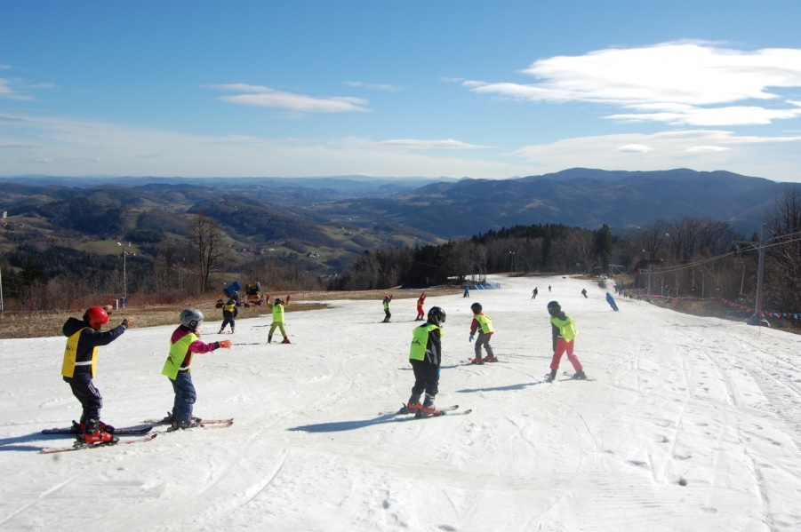
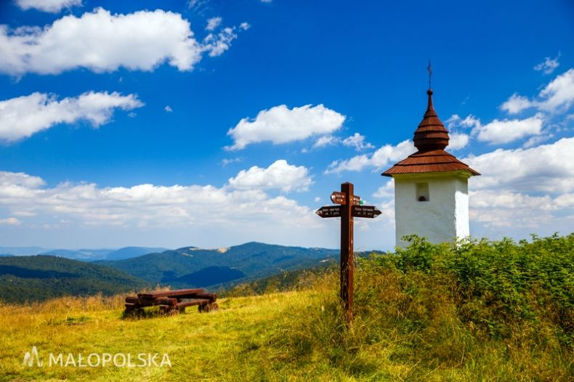
Inicjatyw realizowane
m.in. poprzez konkursy grantowe
Ochrona krajobrazu kulturowego i opieka nad regionalnym dziedzictwem
kulturowym (m.in. konkursy: „Ochrona zabytków Małopolski”, "Kapliczka") 5,5 mln zł
Wsparcie realizacji zadań wychowawczych szkoły (w tym: m.in. Dziedzictwo
Kresów Wschodnich, Małopolska WIE)
1,7 mln zł
Współpraca z organizacjami pozarządowymi (w tym: promocja i organizacja
wolontariatu, „BO Małopolska”) 1,1 mln zł
Zagospodarowanie czasu wolnego dzieci i młodzieży (w tym nauka jazdy na
nartach/snowboardzie pn.: „Jeżdżę z głową”) 1,0 mln zł

Slide 48
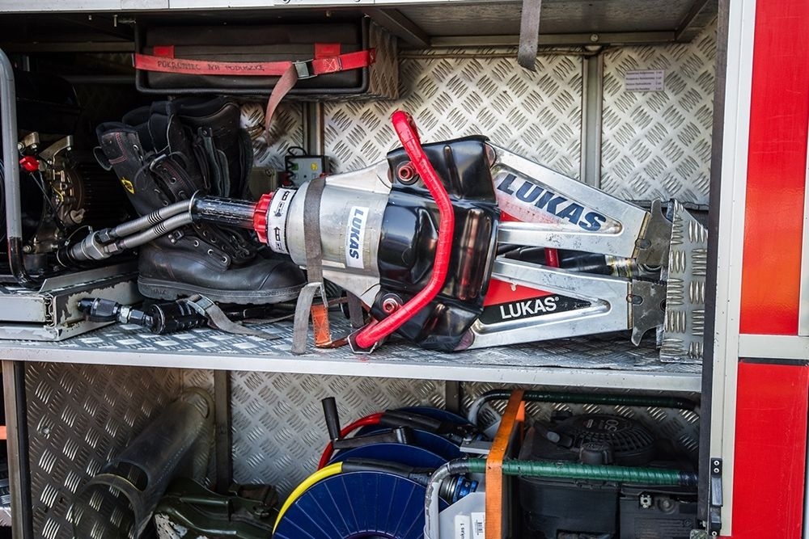
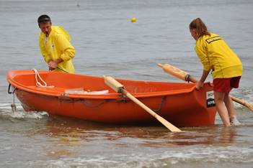
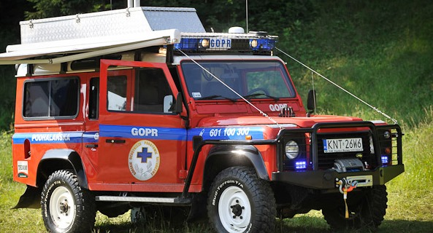
Inicjatyw realizowane
m.in. poprzez konkursy grantowe
Wsparcie finansowe GOPR/TOPR/WOPR na zadania z zakresu ratownictwa
1,6 mln zł
Wsparcie finansowe gmin z przeznaczeniem na zapewnienie gotowości
bojowej jednostkom Ochotniczych Straży Pożarnych z terenu Województwa
Małopolskiego dotkniętym skutkami powodzi
1,0 mln zł

Slide 49
Dziękuję za uwagę

